Slide 1
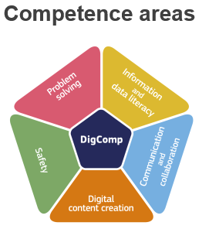
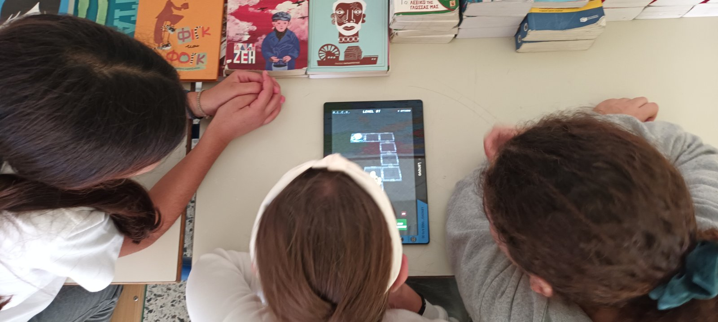
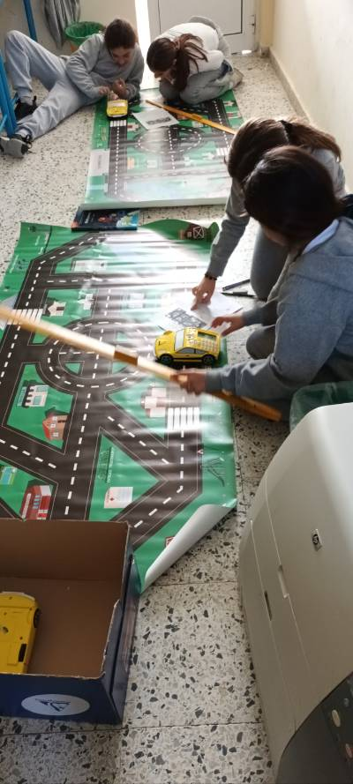
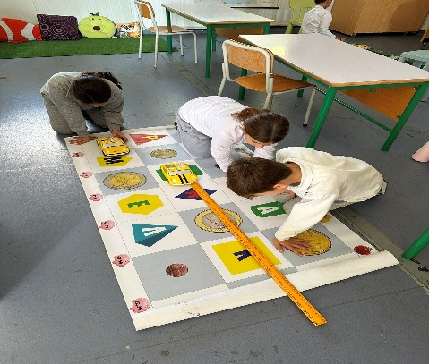
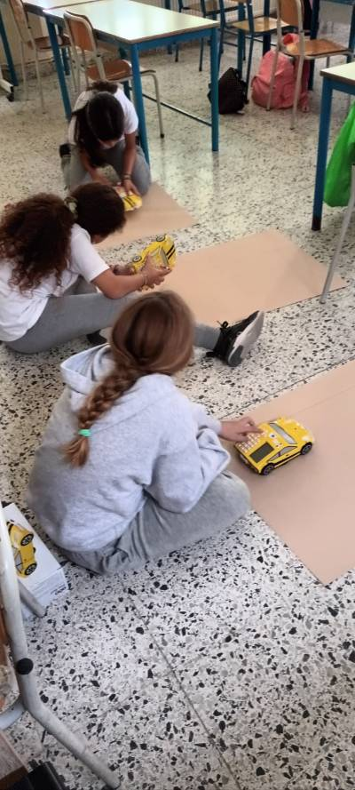
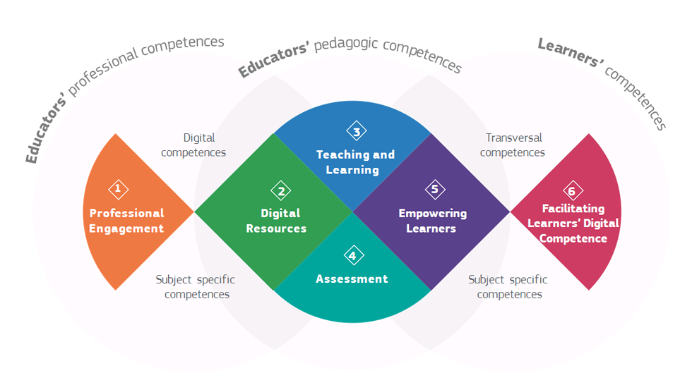
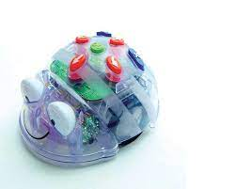
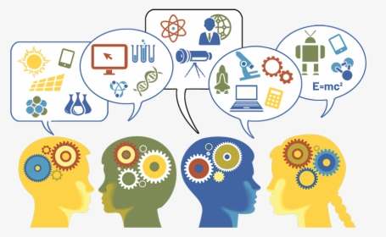
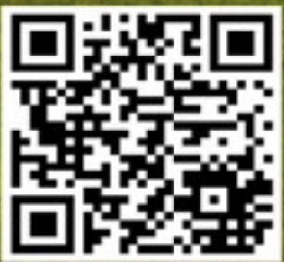
ΔΗΜΟΤΙΚΟ ΣΧΟΛΕΙΟ ΠΟΤΑΜΙΑΣ
«Ειρηνική Συνύπαρξη στην Κοινότητα Ποταμιάς – Αξιοποίηση Ψηφιακών Τεχνολογιών
Πιλοτική Εφαρμογή Ευρωπαϊκού Έργου
Learning from the Extremes
ΧΩΡΑ : ΚΥΠΡΟΣ
A Rural School Innovation Roadmap
Schools as Learning Hubs
of the Rural Community
Συνοπτική περιγραφή Πρότασης - Οράματος
Αναμενόμενα Αποτελέσματα
Στόχος οι μαθητές, εκπαιδευτικοί και άτομα από την κοινότητα να αναπτύξουν τις ψηφιακές τους ικανότητες, μέσα από πρωινά και απογευματινά προγράμματα στο σχολείο.
1. Αναβάθμιση της ψηφιακής υλικοτεχνικής υποδομής του σχολείου
(εισαγωγικό επίπεδο του μοντέλου HECC)
Ένας Η.Υ. και ένα ταμπλετ για κάθε τρία παιδιά.
Κάθε τάξη θα έχει διαδραστικό πίνακα.
Επιμόρφωση των εκπαιδευτικών (φυσική παρουσία και διαδικτυακά) για την αξιοποίηση της τεχνολογίας.
Αναβάθμιση του διαδικτύου.
2. Βελτίωση στην αξιολόγηση SELFIE κατά δύο μονάδες στους τομείς
C – Υποδομή και εξοπλισμός
Η – Ψηφιακή ικανότητα μαθητών
F – Παιδαγωγική – Εφαρμογή στην τάξη
3. Δημιουργία ψηφιακής βάσης δεδομένων για τις σχέσεις ελληνοκυπρίων και τουρκοκυπρίων που ζουν στην κοινότητα.
SELFIE
ΣΤΟΧΟΣ
Η καθημερινή χρήση της τεχνολογίας (πρωινό σχολείο, ολοήμερο απογευματινό σχολείο, βραδινά μαθήματα για την κοινότητα).
Έχουν περιορισμένη πρόσβαση σε ψηφιακό εξοπλισμό στο σπίτι και στο σχολείο.
Χρησιμοποιούν την τεχνολογία για σκοπούς διασκέδασης, χωρίς να συνειδητοποιούν τους κινδύνους .
Είναι το μοναδικό χωριό στην Κύπρο στο οποίο παρατηρείται ειρηνική συνύπαρξη Ελληνοκυπρίων και Τουρκοκυπρίων.
Η κοινότητα Ποταμιάς βρίσκεται σε μια ακριτική αγροτική περιοχή.
ΠΟΤΑΜΙΑ
Οι μαθητές έχουν μειωμένες δεξιότητες να χρησιμοποιούν την τεχνολογία για να προάγουν τη μάθησή τους.
Επιμόρφωση εκπαιδευτικών για ενσωμάτωση της τεχνολογίας στην διδασκαλία.
Ανάπτυξη ψηφιακών δεξιοτήτων για την υποστήριξη και προαγωγή της μάθησης.
Να δημιουργηθεί βάση δεδομένων για τις σχέσεις των κατοίκων της κοινότητας (ελληνοκυπρίων και τουρκοκυπρίων ).
Μέσα από το πρόγραμμα όλοι (οι μαθητές, εκπαιδευτικοί και άτομα από την κοινότητα) θα αναπτύξουν τις ψηφιακές τους ικανότητες.
Μεθοδολογία
Υλοποίησης
Ψηφιακή Ικανότητα Εκπαιδευτικών
ΕΠΙΜΟΡΦΩΣΗ ΠΡΟΣΩΠΙΚΟΥ
ΣΥΝΕΡΓΑΣΙΑ ΜΕ ΦΟΡΕΙΣ
ΑΓΟΡΑ ΕΞΟΠΛΙΣΜΟΥ
Digital Competence Framework for Educators
ΑΡΧΗ ΤΟΥ ΠΡΟΓΡΑΜΜΑΤΟΣ
ΤΕΛΟΣ ΤΟΥ ΠΡΟΓΡΑΜΜΑΤΟΣ
Ψηφιακή Ικανότητα Μαθητών
ΑΝΤΙΜΕΤΩΠΙΣΗ ΔΥΣΚΟΛΙΩΝ – ΠΡΟΒΛΗΜΑΤΩΝ
ΣΥΝΕΡΓΑΣΙΑ ΑΛΛΗΛΟΣΤΗΡΙΞΗ ΠΡΟΣΩΠΙΚΟΥ
Ε
Οι μαθητές των Δ΄, Ε΄ και Στ΄ τάξεων:
Θα αναπτύξουν την ικανότητα να χρησιμοποιούν την τεχνολογία για να εμπλουτίζουν τις γνώσεις τους.
Θα γίνουν πιο ώριμοι στην αξιολόγηση πληροφοριών του διαδικτύου.
Θα δημιουργούν ψηφιακό περιεχόμενο.
Θα κάνουν αναφορές στους δημιουργούς ψηφιακού περιεχομένου.
Θα αναπτύξουν υπεύθυνη συμπεριφορά στο διαδίκτυο.
Θα αναπτύξουν τις ικανότητες ψηφιακού προγραμματισμού.
Θα αυξηθεί ο αριθμός των προγραμμάτων που μπορούν να χειριστούν.
Ψηφιακή Ικανότητα Κοινότητας
Άτομα της Κοινότητας θα αναβαθμίσουν τις ψηφιακές τους ικανότητες:
Παρακολουθώντας μαθήματα πληροφορικής και ρομποτικής μέσα στα πλαίσια των Επιμορφωτικών Κέντρων – πιστοποίηση από αναγνωρισμένες εξετάσεις.
Ομάδα Έργου – Συνεργαζόμενοι Φορείς – Ομάδες
ΕΠΙΜΟΡΦΩΤΙΚΑ
ΠΑΙΔΑΓΩΓΙΚΟ ΙΝΣΤΙΤΟΥΤΟ
ΥΠΑΝ
ΣΥΝΔΕΣΜΟΣ ΓΟΝΕΩΝ
ΚΟΙΝΟΤΙΚΗ ΑΡΧΗ
ΣΧΟΛΙΚΗ ΕΦΟΡΕΙΑ
ΣΧΟΛΕΙΟ
ΟΜΑΔΑ ΕΡΓΟΥ
Ιωάννα Χατζηγιάννη
Αγγέλα Χρυσοστόμου
Άννα Μιχαήλ
Νεκταρία Νυχίδου
Ζωή Σταύρου
Αντώνης Παπακυριακού
Ιουλία Αγαθοκλέους
ΡΟΜΠΟΤΙΚΗ
ΨΗΦΙΑΚΑ ΑΝΑΒΑΘΜΙΣΜΕΝΟ ΣΧΟΛΕΙΟ
https://learningfromtheextremes.eu/

